Slide 1
為何ESO會有上下界?
Carpenter_2010_Optimal-exercise-of-executive-stock-options

Slide 2
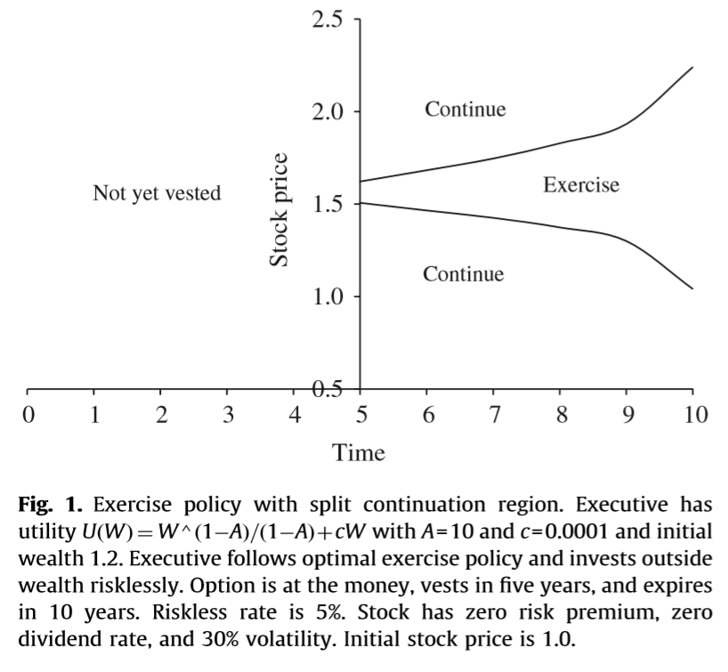

Slide 3

符號定義

Slide 4
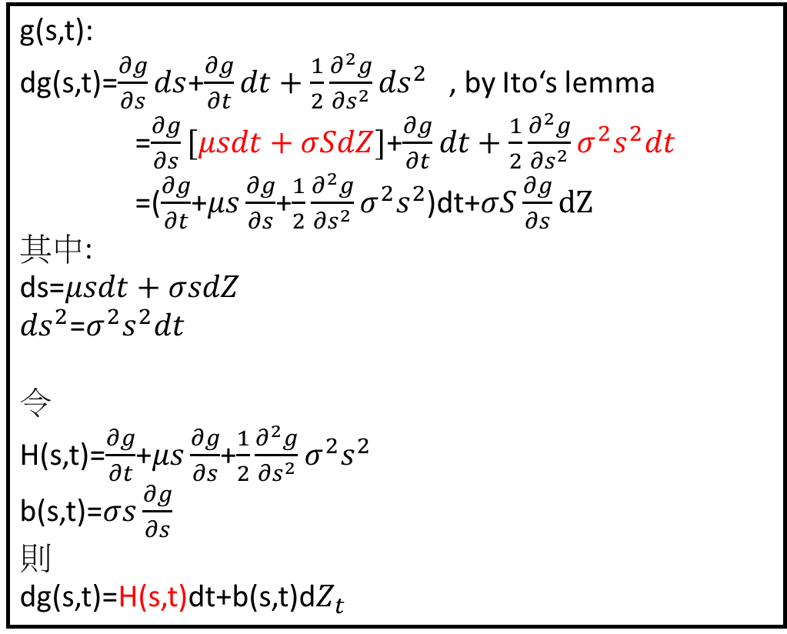
推導 g(s,t) 隨機過程
g(s,t):
dg(s,t)=$\frac{∂g}{∂s}ds$+$\frac{∂g}{∂t}dt+\frac{1}{2}\frac{∂^{2}g}{{∂s}^{2}}{ds}^{2}$ , by Ito‘s lemma
=$\frac{∂g}{∂s}[μsdt+σSdZ]$+$\frac{∂g}{∂t}dt+\frac{1}{2}\frac{∂^{2}g}{{∂s}^{2}}σ^{2}s^{2}dt$
=($\frac{∂g}{∂t}$+$μs\frac{∂g}{∂s}$+$\frac{1}{2}\frac{∂^{2}g}{{∂s}^{2}}σ^{2}s^{2}$)dt+$σS\frac{∂g}{∂s}dZ$
其中:
ds=$μsdt+σsdZ$
${ds}^{2}$=$σ^{2}s^{2}dt$
令
H(s,t)=$\frac{∂g}{∂t}$+$μs\frac{∂g}{∂s}$+$\frac{1}{2}\frac{∂^{2}g}{{∂s}^{2}}σ^{2}s^{2}$
b(s,t)=$σs\frac{∂g}{∂s}$
則
dg(s,t)=H(s,t)dt+b(s,t)d$Z_{t}$

Slide 5
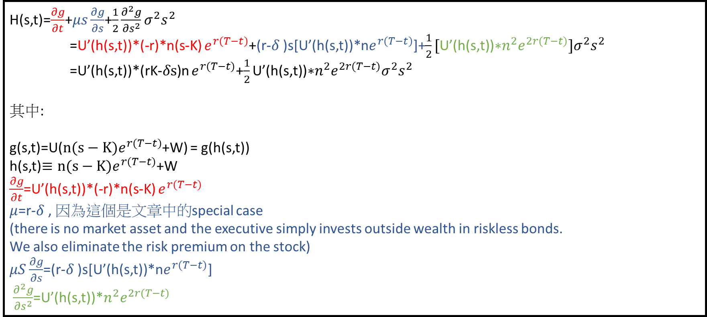
推導H(s,t)
H(s,t)=$\frac{∂g}{∂t}$+$μs\frac{∂g}{∂s}$+$\frac{1}{2}\frac{∂^{2}g}{{∂s}^{2}}σ^{2}s^{2}$
=U’(h(s,t))*(-r)*n(s-K) $e^{r(T−t)}$+(r-$δ$ )s[U’(h(s,t))*n$e^{r(T−t)}$]+$\frac{1}{2}[\text{U}\text{’(}\text{h}\text{(}\text{s}\text{,}\text{t}\text{))∗}n^{2}e^{2r(T−t)}]σ^{2}s^{2}$
=U’(h(s,t))*(rK-$δs$)n $e^{r(T−t)}$+$\frac{1}{2}\text{U}\text{’(}\text{h}\text{(}\text{s}\text{,}\text{t}\text{))∗}n^{2}e^{2r(T−t)}σ^{2}s^{2}$
其中:
g(s,t)=U($n(s−K)e^{r(T−t)}$+W) = g(h(s,t))
h(s,t)$≡n(s−K)e^{r(T−t)}$+W
$\frac{∂g}{∂t}$=U’(h(s,t))*(-r)*n(s-K) $e^{r(T−t)}$
$μ$=r-$δ$ , 因為這個是文章中的special case
(there is no market asset and the executive simply invests outside wealth in riskless bonds.
We also eliminate the risk premium on the stock)
𝜇𝑆 $\frac{∂g}{∂s}$=(r-$δ$ )s[U’(h(s,t))*n$e^{r(T−t)}$]
$\frac{∂^{2}g}{{∂s}^{2}}$=U’(h(s,t))*$n^{2}e^{2r(T−t)}$

Slide 6
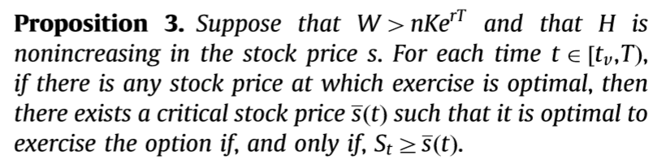
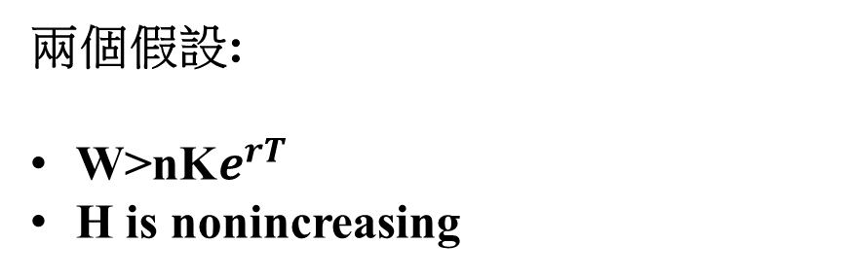
先說明為何call option 存在持有上界?
兩個假設:
W>nK$e^{rT}$
H is nonincreasing

Slide 7
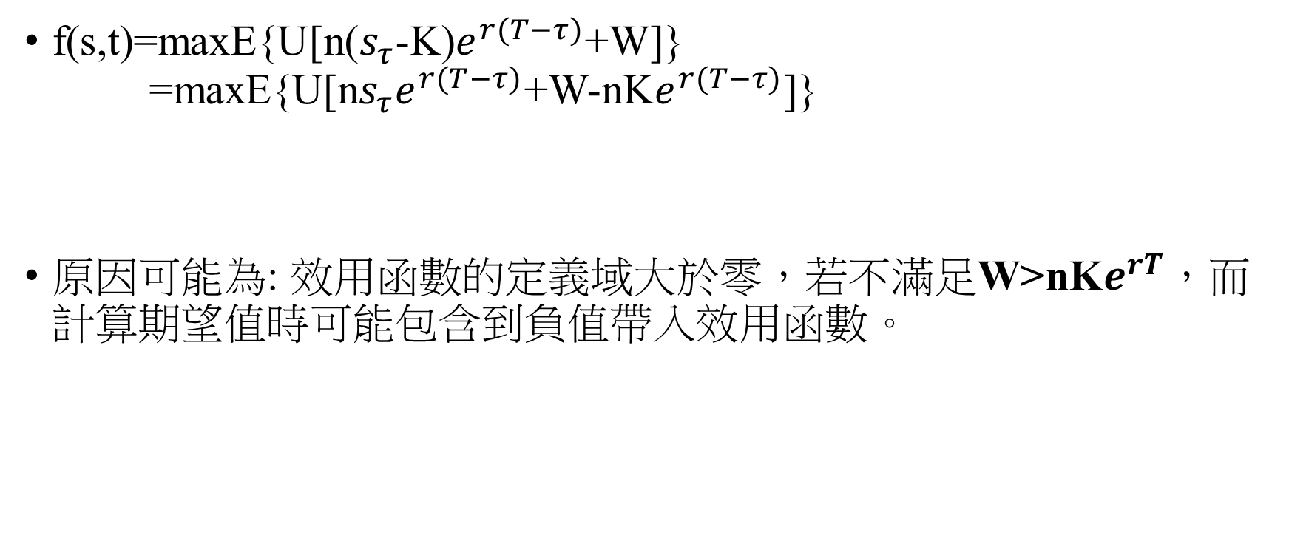

假設(1) W>nK$e^{rT}$
f(s,t)=maxE{U[n($s_{τ}$-K)$e^{r(T−τ)}$+W]} =maxE{U[n${s_{τ}e}^{r(T−τ)}$+W-nK$e^{r(T−τ)}$]}
原因可能為: 效用函數的定義域大於零，若不滿足W>nK$e^{rT}$，而計算期望值時可能包含到負值帶入效用函數。
uncertain
Certain >0

Slide 8
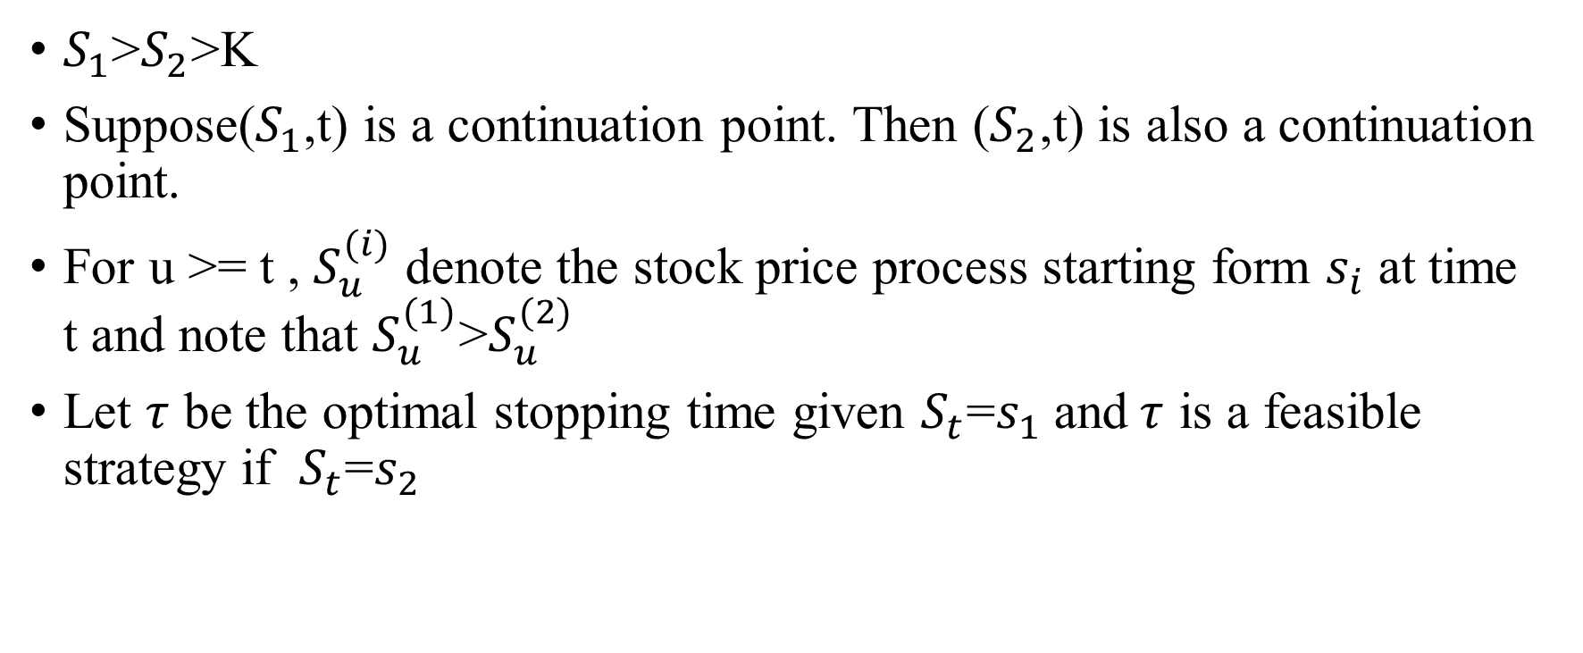
推導設定
$S_{1}$>$S_{2}$>K
Suppose($S_{1}$,t) is a continuation point. Then ($S_{2}$,t) is also a continuation point.
For u >= t , $S_{u}^{(i)}$ denote the stock price process starting form $s_{i}$ at time t and note that $S_{u}^{(1)}$>$S_{u}^{(2)}$
Let $τ$ be the optimal stopping time given $S_{t}$=$s_{1}$ and$τ$ is a feasible strategy if $S_{t}$=$s_{2}$
Notes:
第二點，
同一個隨機過程，只是起始的顧價不同。

Slide 9
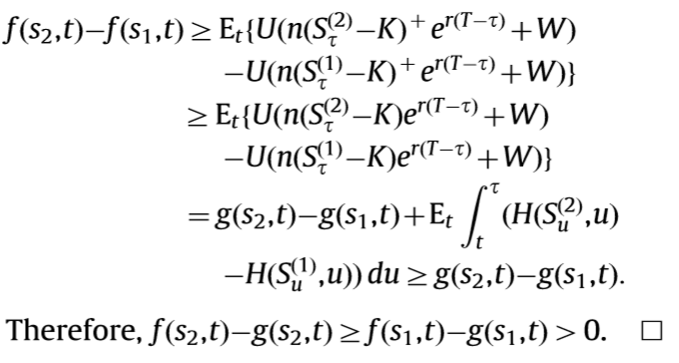
推導

Slide 10
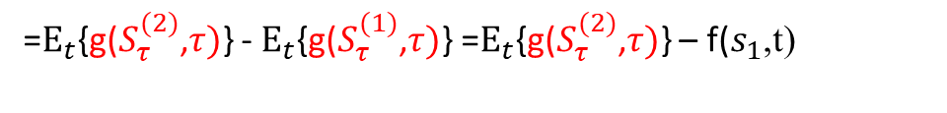
推導
=$E_{t}${g($S_{τ}^{(2)}$,$τ)$} - $E_{t}${g($S_{τ}^{(1)}$,$τ)$} =$E_{t}${g($S_{τ}^{(2)}$,$τ)$} – f($s_{1}$,t)

Slide 11
推導
拿掉取正

Slide 12
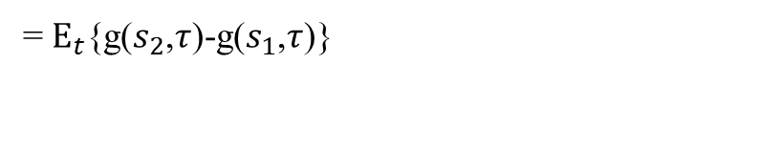
推導
= $E_{t}${g($s_{2}$,$τ$)-g($s_{1}$,$τ$)}

Slide 13
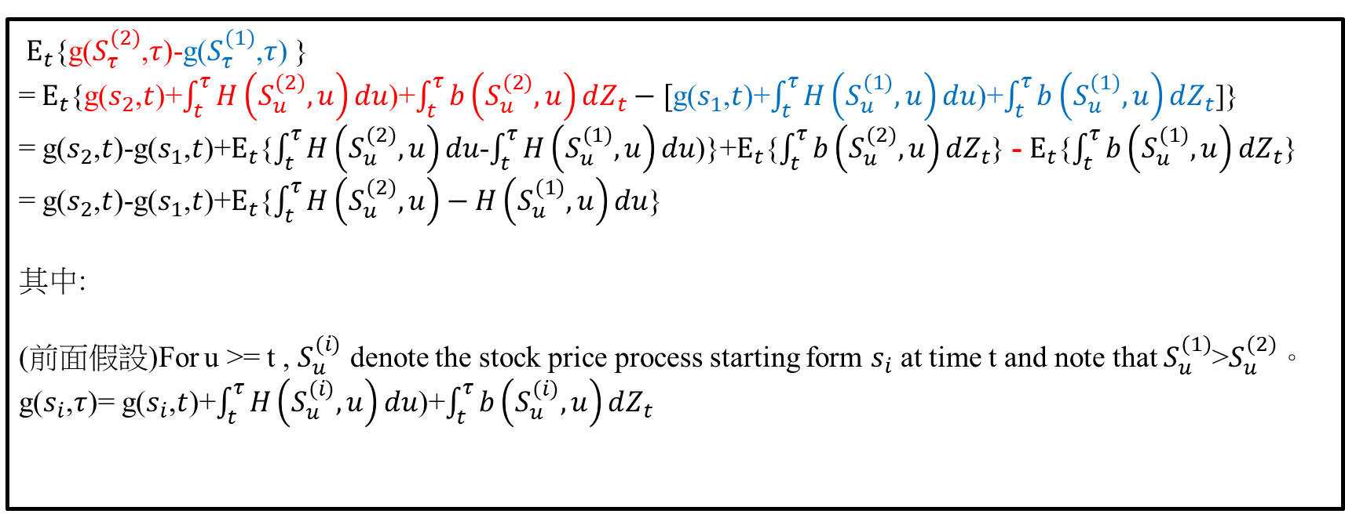
$E_{t}${g($S_{τ}^{(2)}$,$τ$)-g($S_{τ}^{(1)}$,$τ$) }
=${ E}_{t}${g($s_{2}$,$t$)+$\int_{t}^{τ}{H\left(S_{u}^{(2)},u\right)du}$)+$\int_{t}^{τ}{b\left(S_{u}^{(2)},u\right)dZ_{t}}−[$g($s_{1}$,$t$)+$\int_{t}^{τ}{H\left(S_{u}^{(1)},u\right)du}$)+$\int_{t}^{τ}{b\left(S_{u}^{(1)},u\right)dZ_{t}}$]}
= g($s_{2}$,$t$)-g($s_{1}$,$t$)+$E_{t}${$\int_{t}^{τ}{H\left(S_{u}^{(2)},u\right)du}$-$\int_{t}^{τ}{H\left(S_{u}^{(1)},u\right)du}$)}+$E_{t}${$\int_{t}^{τ}{b\left(S_{u}^{(2)},u\right)dZ_{t}}$} - $E_{t}${$\int_{t}^{τ}{b\left(S_{u}^{(1)},u\right)dZ_{t}}$}
= g($s_{2}$,$t$)-g($s_{1}$,$t$)+$E_{t}${$\int_{t}^{τ}{H\left(S_{u}^{(2)},u\right)−H\left(S_{u}^{(1)},u\right)du}$}
其中:
(前面假設)For u >= t , $S_{u}^{(i)}$ denote the stock price process starting form $s_{i}$ at time t and note that $S_{u}^{(1)}$>$S_{u}^{(2)}$。
g($s_{i}$,$τ$)= g($s_{i}$,$t$)+$\int_{t}^{τ}{H\left(S_{u}^{(i)},u\right)du}$)+$\int_{t}^{τ}{b\left(S_{u}^{(i)},u\right)dZ_{t}}$
0
0

Slide 14
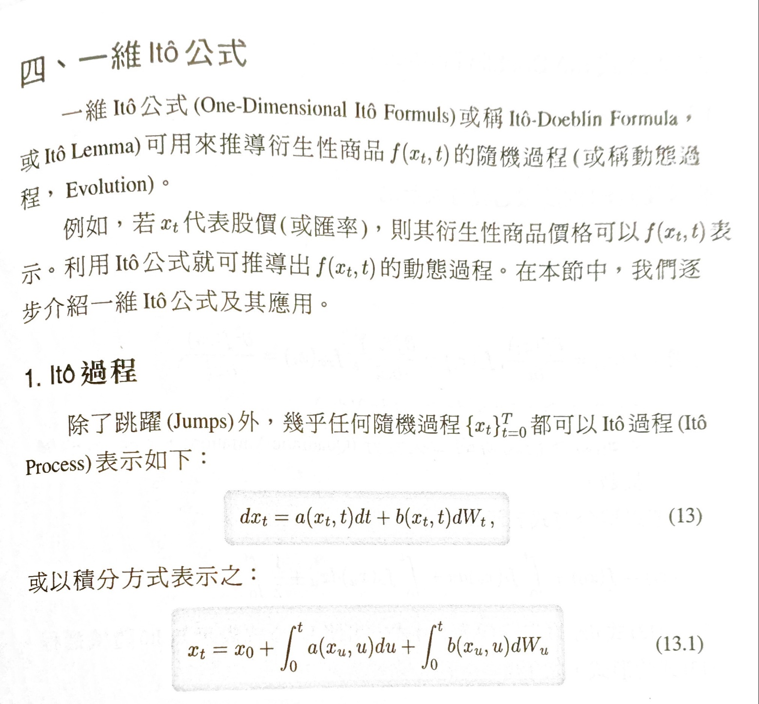

Slide 15
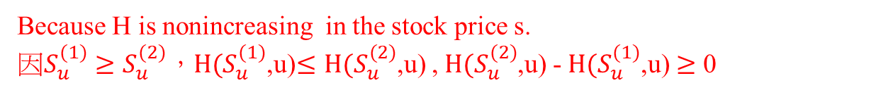
推導
>0
Because H is nonincreasing in the stock price s.
$因{S_{u}^{(1)}≥S_{u}^{(2)}，H(S}_{u}^{(1)}$,u)$≤{H(S}_{u}^{(2)}$,u) , ${H(S}_{u}^{(2)}$,u) - ${H(S}_{u}^{(1)}$,u) $≥$ 0

Slide 16

推導
因 ($S_{1}$,t) 、 ($S_{2}$,t) 皆為 continuation point，所以持有到最適時間履約的效用必大於t時間點履約的效用。

Slide 17
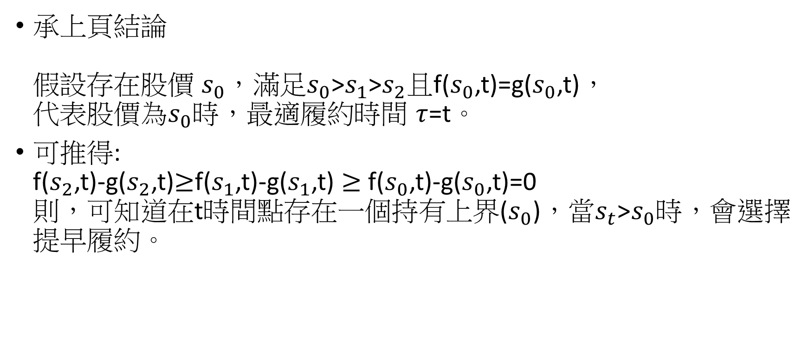
結論說明
承上頁結論 假設存在股價 $s_{0}，$滿足$s_{0}$>$s_{1}$>$s_{2}$且f($s_{0}$,t)=g($s_{0}$,t)， 代表$股價為s_{0}$時，最適履約時間 $τ$=t。
可推得: f($s_{2}$,t)-g($s_{2}$,t)$≥$f($s_{1}$,t)-g($s_{1}$,t) $≥$ f($s_{0}$,t)-g($s_{0}$,t)=0 則，可知道在t時間點存在一個持有上界($s_{0}$)，當$s_{t}$>$s_{0}$時，會選擇提早履約。

Slide 18


上述假設成立(H is nonincreasing)的情況
CRRA utility functions
風險厭惡係數 A$≤$1
初始財富 W 足夠大
#可知道 ESO 僅存在下界。

Slide 19
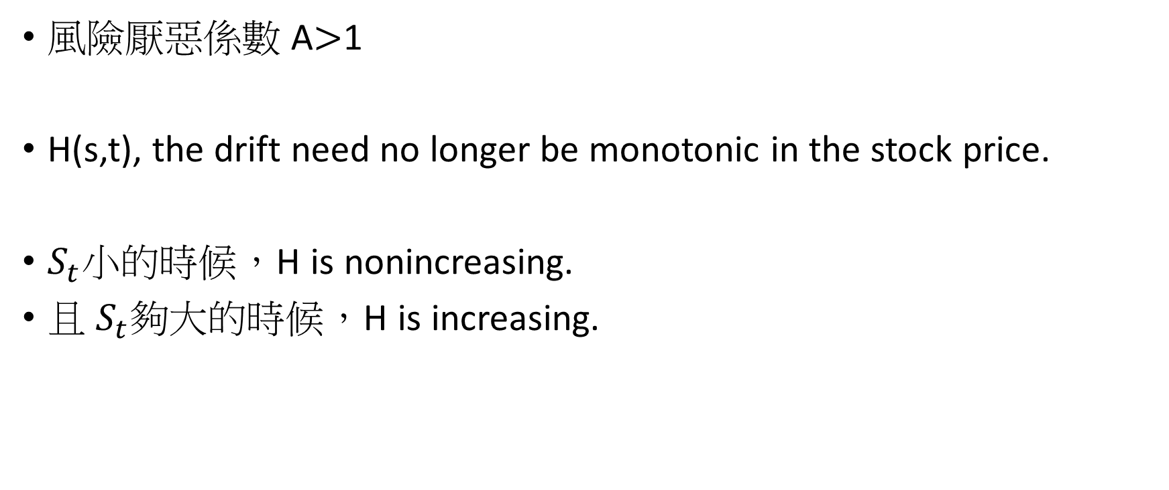
假設不成立
風險厭惡係數 A$>$1
H(s,t), the drift need no longer be monotonic in the stock price.
$S_{t}$小的時候，H is nonincreasing.
且 $S_{t}$夠大的時候，H is increasing.

Slide 20
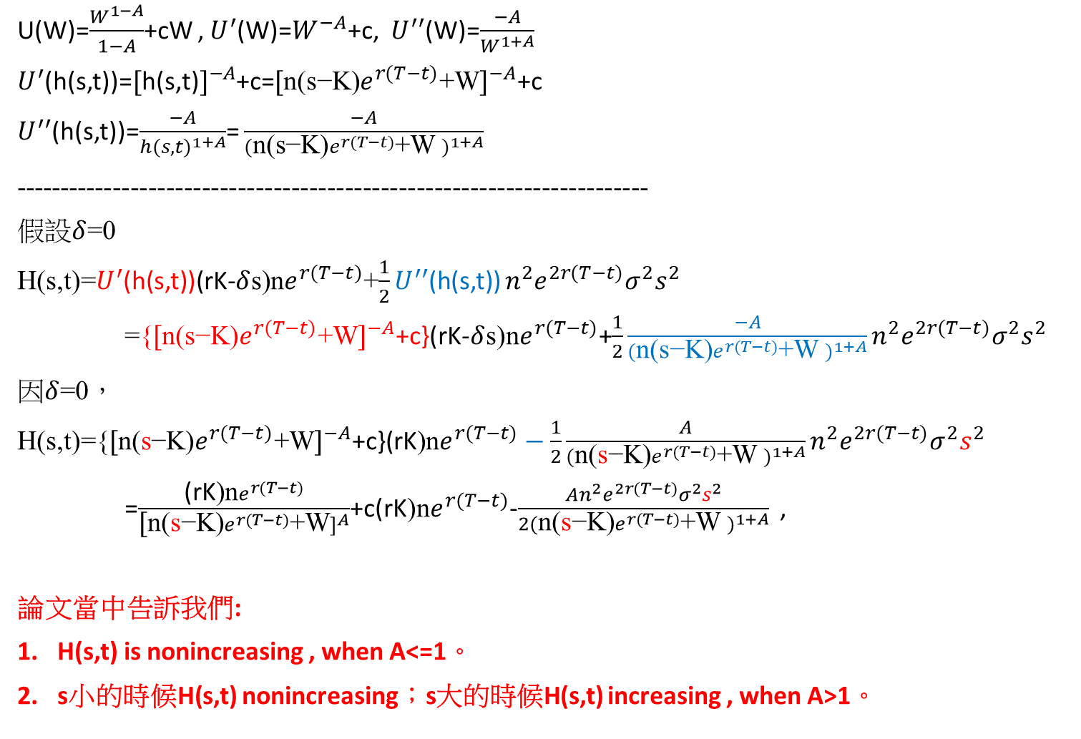
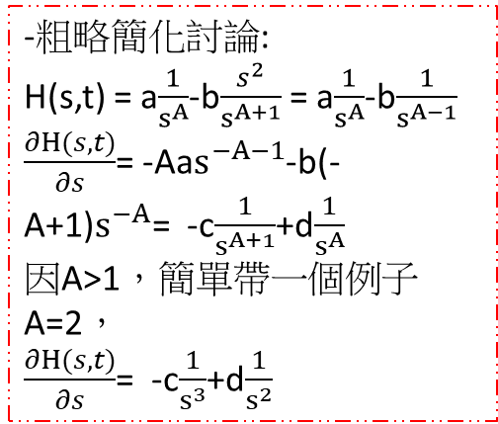
U(W)=$\frac{W^{1−A}}{1−A}$+cW , $U^{′}$(W)=$W^{−A}$+c, $U^{′′}$(W)=$\frac{−A}{W^{1+A}}$
$U^{′}$(h(s,t))=$[{\text{h}\text{(}\text{s}\text{,}\text{t}\text{)}]}^{−A}$+c=${\text{[}\text{n}\text{(}\text{s}\text{−}\text{K}\text{)}e^{r(T−t)}\text{+}\text{W}]}^{−A}$+c
$U^{′′}$(h(s,t))=$\frac{−A}{{h(s,t)}^{1+A}}$= $\frac{−A}{{(\text{n}\text{(}\text{s}\text{−}\text{K}\text{)}e^{r(T−t)}\text{+}\text{W} )}^{1+A}}$
-----------------------------------------------------------------------
假設$δ$=0
H(s,t)=$U^{′}$(h(s,t))(rK-$δ$s)n$e^{r(T−t)}$+$\frac{1}{2}U^{′′}$(h(s,t)) $n^{2}e^{2r(T−t)}σ^{2}s^{2}$
={${\text{[}\text{n}\text{(}\text{s}\text{−}\text{K}\text{)}e^{r(T−t)}\text{+}\text{W}]}^{−A}$+c}(rK-$δ$s)n$e^{r(T−t)}$+$\frac{1}{2}\frac{−A}{{(\text{n}\text{(}\text{s}\text{−}\text{K}\text{)}e^{r(T−t)}\text{+}\text{W} )}^{1+A}}n^{2}e^{2r(T−t)}σ^{2}s^{2}$
因$δ$=0，
H(s,t)={${\text{[}\text{n}\text{(}\text{s}\text{−}\text{K}\text{)}e^{r(T−t)}\text{+}\text{W}]}^{−A}$+c}(rK)n$e^{r(T−t)}−\frac{1}{2}\frac{A}{{(\text{n}\text{(}\text{s}\text{−}\text{K}\text{)}e^{r(T−t)}\text{+}\text{W} )}^{1+A}}n^{2}e^{2r(T−t)}σ^{2}s^{2}$
=$\frac{\text{(}\text{rK}\text{)}\text{n}e^{r(T−t)}}{{\text{[}\text{n}\text{(}\text{s}\text{−}\text{K}\text{)}e^{r(T−t)}\text{+}\text{W}]}^{A}}$+c(rK)n$e^{r(T−t)}$-$\frac{An^{2}e^{2r(T−t)}σ^{2}s^{2}}{{2(\text{n}\text{(}\text{s}\text{−}\text{K}\text{)}e^{r(T−t)}\text{+}\text{W} )}^{1+A}}$ ,
論文當中告訴我們:
H(s,t) is nonincreasing , when A<=1。
s小的時候H(s,t) nonincreasing；s大的時候H(s,t) increasing , when A>1。
-粗略簡化討論:
H(s,t) = a$\frac{1}{s^{A}}$-b$\frac{s^{2}}{s^{A+1}}$ = a$\frac{1}{s^{A}}$-b$\frac{1}{s^{A−1}}$
$\frac{∂H(s,t)}{∂s}$= -Aa$s^{−A−1}$-b(-A+1)$s^{−A}$= -c$\frac{1}{s^{A+1}}$+d$\frac{1}{s^{A}}$
因A>1，簡單帶一個例子 A=2，
$\frac{∂H(s,t)}{∂s}$= -c$\frac{1}{s^{3}}$+d$\frac{1}{s^{2}}$
Notes:
當A>1時，效用二次微分那項，s分母次方大於分子，所以不考慮正負時當s越大的時候整個值越小，加上負號的話，

Slide 21
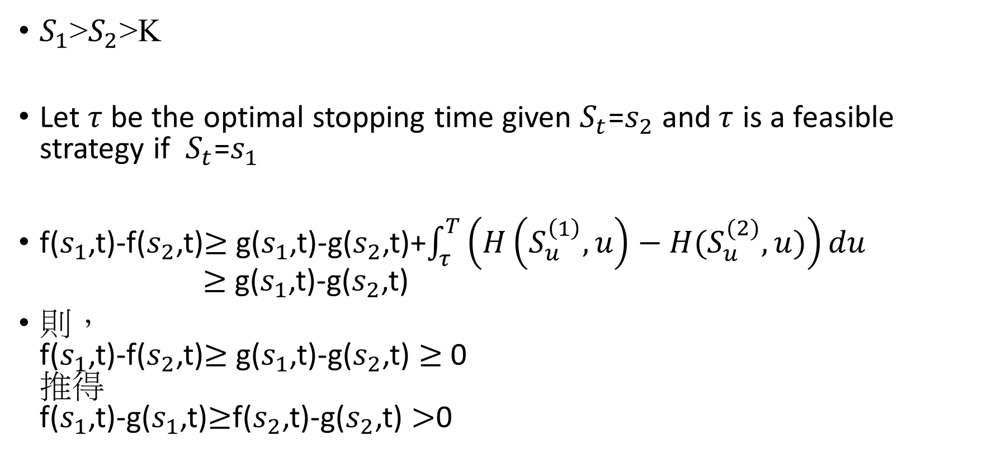
推導(持有下界)
$S_{1}$>$S_{2}$>K
Let $τ$ be the optimal stopping time given $S_{t}$=$s_{2}$ and$τ$ is a feasible strategy if $S_{t}$=$s_{1}$
f($s_{1}$,t)-f($s_{2}$,t)$≥$ g($s_{1}$,t)-g($s_{2}$,t)+$\int_{τ}^{T}{\left(H\left(S_{u}^{\left(1\right)},u\right)−H(S_{u}^{(2)},u)\right)du}$ $≥$ g($s_{1}$,t)-g($s_{2}$,t)
則， f($s_{1}$,t)-f($s_{2}$,t)$≥$ g($s_{1}$,t)-g($s_{2}$,t) $≥$ 0 推得 f($s_{1}$,t)-g($s_{1}$,t)$≥$f($s_{2}$,t)-g($s_{2}$,t) $>$0
>0

Slide 22
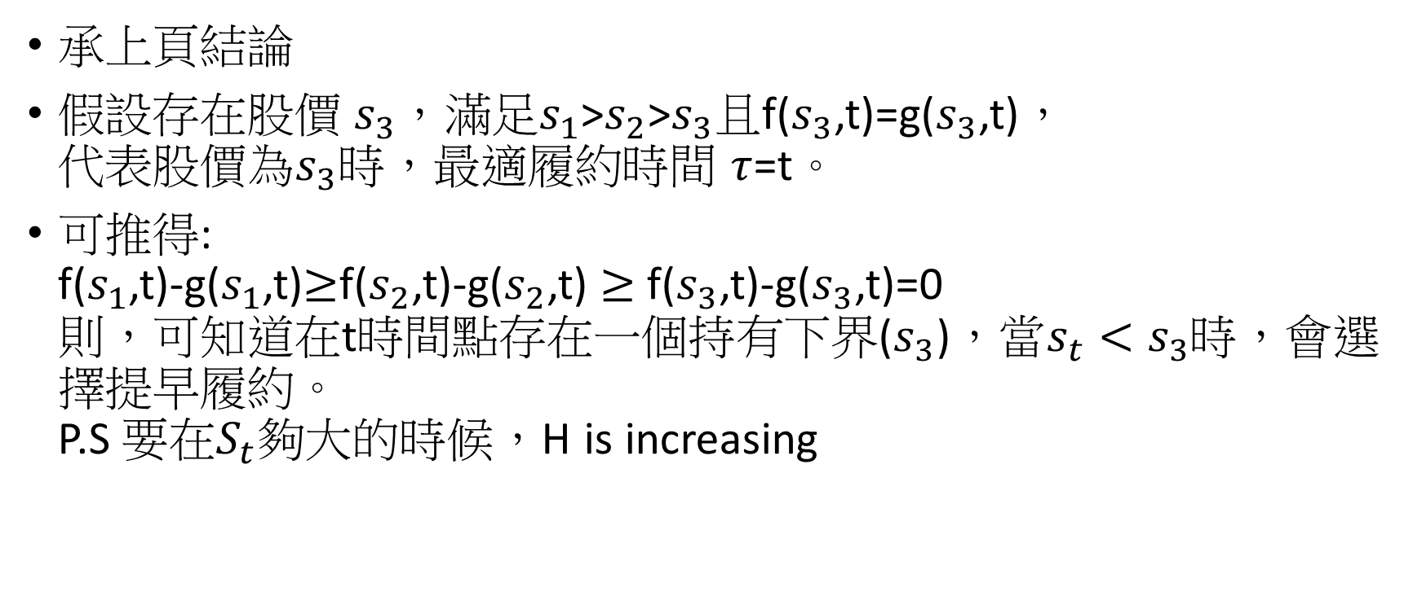
結論說明
承上頁結論
假設存在股價 $s_{3}，$滿足$s_{1}$>$s_{2}$>$s_{3}$且f($s_{3}$,t)=g($s_{3}$,t)， 代表$股價為s_{3}$時，最適履約時間 $τ$=t。
可推得: f($s_{1}$,t)-g($s_{1}$,t)$≥$f($s_{2}$,t)-g($s_{2}$,t) $≥$ f($s_{3}$,t)-g($s_{3}$,t)=0 則，可知道在t時間點存在一個持有下界($s_{3}$)，當$s_{t}<s_{3}$時，會選擇提早履約。 P.S 要在$S_{t}$夠大的時候，H is increasing

Slide 24
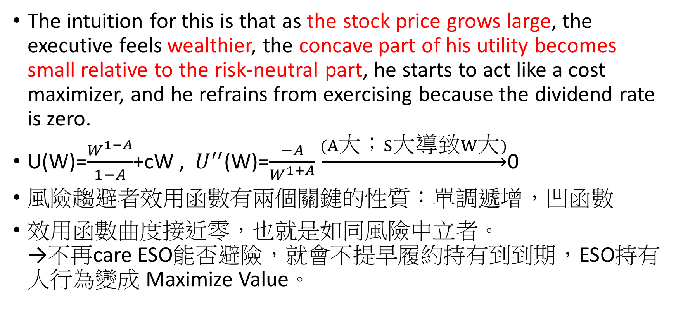
直觀想法
The intuition for this is that as the stock price grows large, the executive feels wealthier, the concave part of his utility becomes small relative to the risk-neutral part, he starts to act like a cost maximizer, and he refrains from exercising because the dividend rate is zero.
U(W)=$\frac{W^{1−A}}{1−A}$+cW , $U^{′′}$(W)=$\frac{−A}{W^{1+A}}$ $\underset{→}{(A大；S大導致W大)}$0
風險趨避者效用函數有兩個關鍵的性質：單調遞增，凹函數
效用函數曲度接近零，也就是如同風險中立者。 →不再care ESO能否避險，就會不提早履約持有到到期，ESO持有人行為變成 Maximize Value。

Slide 25
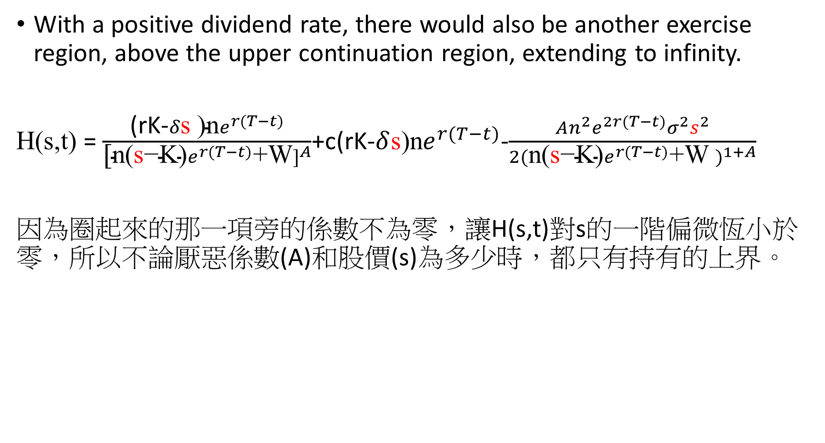
With a positive dividend rate, there would also be another exercise region, above the upper continuation region, extending to infinity.
H(s,t) = $\frac{\text{(}\text{rK}\text{−}δ\text{s} \text{)}\text{n}e^{r(T−t)}}{{\text{[}\text{n}\text{(}\text{s}\text{−}\text{K}\text{)}e^{r(T−t)}\text{+}\text{W}]}^{A}}$+c(rK-$δ$s)n$e^{r(T−t)}$-$\frac{An^{2}e^{2r(T−t)}σ^{2}s^{2}}{{2(\text{n}\text{(}\text{s}\text{−}\text{K}\text{)}e^{r(T−t)}\text{+}\text{W} )}^{1+A}}$
因為圈起來的那一項旁的係數不為零，讓H(s,t)對s的一階偏微恆小於零，所以不論厭惡係數(A)和股價(s)為多少時，都只有持有的上界。

